Slide 1

Universidad Autónoma del Estado de México
Facultad de Ciencias
Licenciatura en Biología
Unidad de Aprendizaje:
Micología
Unidad 6. Fungales mitospóricos (anamórficos)
Responsable de la elaboración:
Dra. Cristina Burrola Aguilar
Octubre 2016
Notes:
Se presenta la información más relevante de la unidad de competencia número seis, de la unidad de aprendizaje de Micología, correspondiente a la presentación del tema de Fungales mitospóricos

Slide 2

GUIÓN EXPLICATIVO
La Unidad de Aprendizaje de Micología introduce al alumno al estudio de la biología y diversidad de los hongos, enfatizando en aspectos morfológicos, reproductivos y taxonómicos, así como en sus relaciones ecológicas y evolutivas con otros organismos.
Al mismo tiempo que el alumno conocerá los aspectos biológicos básicos del tema de los hongos mitospóricos anteriormente llamados Deuteromycetes u hongos imperfectos. Los pondrá en práctica en ambientes naturales y en el laboratorio, al aplicar metodologías específicas para su estudio.
Conocerá la diversidad de hongos mitospóricos, su importancia, problemática y los avances de su estudio en la actualidad.
Consiste de una serie con 31 diapositivas, las cuales al ser vistas una por una, darán pauta para que el conocimiento de este tema sea comprendido de una manera más integral, pues incluye esquemas e imágenes alusivos al contenido de la UA.
Facultad de Ciencias UAEMéx
Facultad de Ciencias UAEMéx

Slide 3
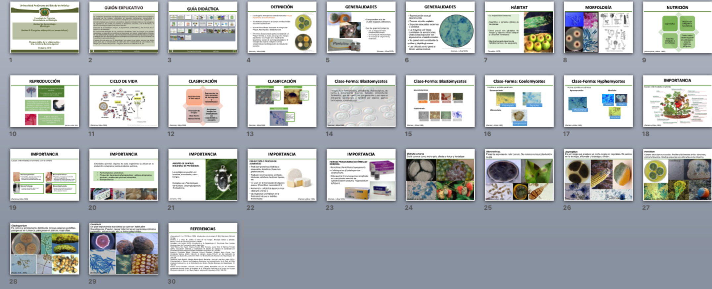
GUÍA DIDÁCTICA
Facultad de Ciencias UAEMéx
Notes:
La presentación está constituida por 30 diapositivas, las cuales contienen información escrita e imágenes sobre las modalidades de titulación. En esta diapositiva se muestra el contenido de la presentación.

Slide 4
GUÍA DIDÁCTICA
Portada
Guión explicativo
Guía didáctica 1
Guía didáctica 2
Definición
Generalidades 1
Generalidades 2
Hábitat
Morfología
Nutrición
Reproducción
Ciclo de Vida
Clasificación
Clasificación
Clase-Forma: Blastomycetes 1
Clase-Forma: Blastomycetes 2
Clase-Forma: Coelomycetes
Clase-Forma: Hyphomycetes
Importancia 1
Importancia 2
Importancia 3
Importancia 4
Importancia 5
Importancia 6
Botrytis cinerea
Alternaria sp.
Aspergillus
Penicillium
Cladosporium
Fusarium
Referencias
Facultad de Ciencias UAEMéx
Notes:
La presentación está constituida por 30 diapositivas, las cuales contienen información escrita e imágenes sobre las modalidades de titulación. En esta diapositiva se muestra el contenido de la presentación.

Slide 5
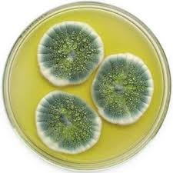
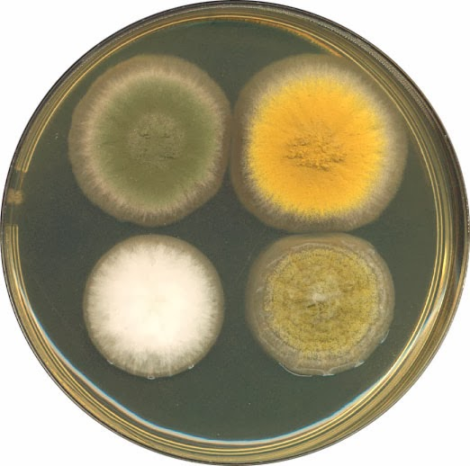
DEFINICIÓN
http://1.bp.blogspot.com/-Y7K_EBo4zxo/VRIJea3fEOI/AAAAAAAAALQ/-hQRWq7EgeE/s1600/penicillium.jpg
Los fungales mitospóricos también llamados hongos imperfectos o deuteromicetos.
Se clasifican porque no se conoce en ellas la fase sexual de reproducción.
Se trata de las fases asexuales de hongos del Phylum Ascomycota y Basidiomycota.
El término deuteromicota (antes considerado un Phylum formal) ya no se usa ya que los hongos imperfectos no encajan en la clasificación taxonómica común de los hongos basada en el concepto de especie biológica o en las características morfológicas de las estructuras sexuales
http://2.bp.blogspot.com/-YRWiQBCAiH4/Ux8gsdME3gI/AAAAAAAACzc/owkt4h_Pbe0/s1600/Aspergillus.jpg
(Herrera y Ulloa,1990)

Slide 6
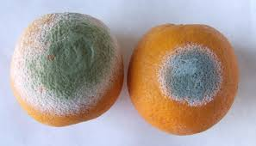
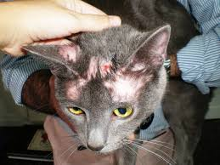
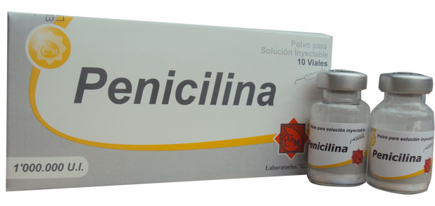
GENERALIDADES
Comprenden más de 15,000 especies diferentes.
Son de gran importancia:
  Son los hongos de mayor patogenicidad humana.
  En el campo de la Biotecnología.
  En el campo de la Agronomía y Veterinaria
http://img.interempresas.net/fotos/1178558.jpeg
https://encrypted-tbn1.gstatic.com/images?q=tbn:ANd9GcRvOArngqYvytlbO47Kb_0JaE6wFFrlKqvrszZWqxVOpuZ12i-pCA
http://img.notigatos.es/wp-content/uploads/2011/08/gato-21.jpg
(Herrera y Ulloa,1990)
http://elembarazo.net/wp-content/uploads/2015/07/penicilina-cloranfenicol.embarazo.jpg

Slide 7
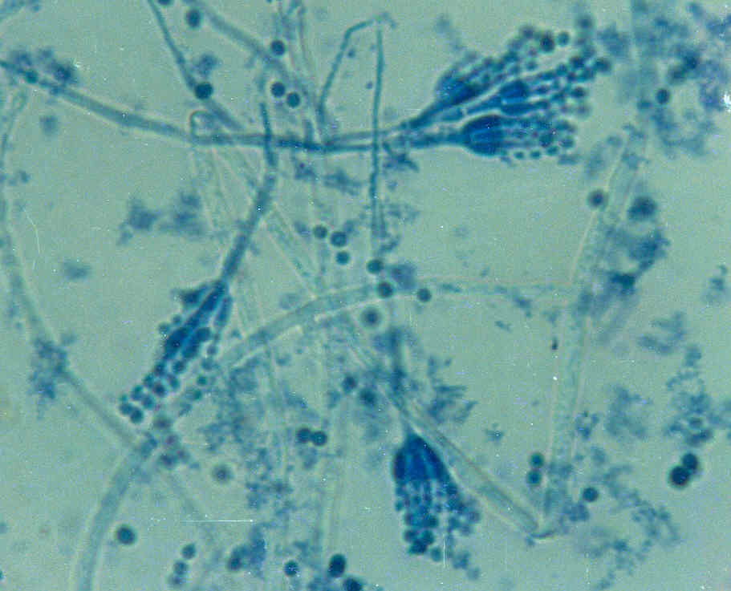
GENERALIDADES
Reproducción sexual desconocida
Poseen micelio septado
Esporas asexuadas externas o conidios
La mayoría son fases conidiales de ascomicetes, unas pocas especies son zigomicetes o basidiomicetes
Su pared está constituida de
quitina y péptidoglucanos.
Las células por lo general tienen varios núcleos
Penicillium
http://i1.wp.com/www.tecnicoagricola.es/wp-content/uploads/2011/07/P_penicillium.jpg
(Herrera y Ulloa,1990)

Slide 8
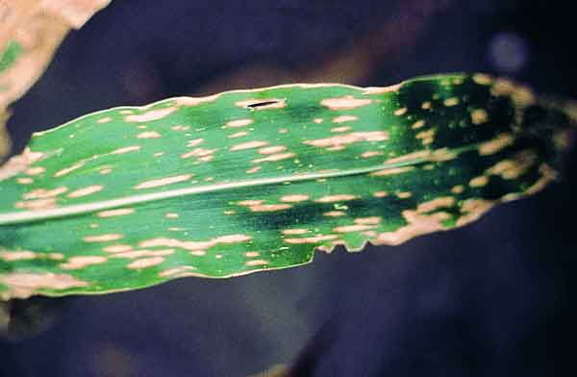
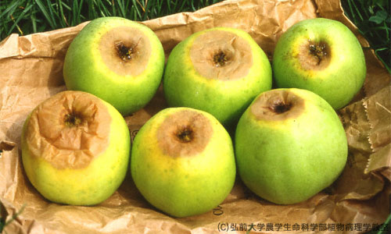
HÁBITAT
La mayoría son terrestres.
Saprófitos o parásitos débiles de las plantas.
Unos pocos son parásitos de hongos y algunos incluso atrapan y consumen nemátodos
Muchos han sido descritos de hábitats marinos y de agua dulce.
Helminthosporium
González, 1975)
Aspergillus sp.

Slide 9
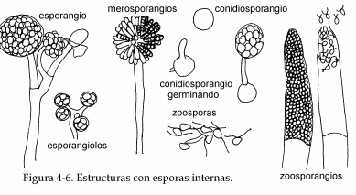
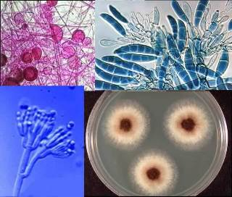
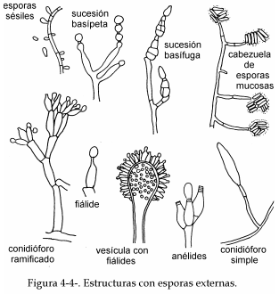
MORFOLOGÍA
(Alexoupolus y Mims, 1985).

Slide 10
NUTRICIÓN
Saprótrofos:
Necrótrofos (obligados o facultativos)
Biótrofos (obligados o facultativos).
Todos suelen crecer muy bien en cultivo puro salvo los biótrofos obligados.
(Alexoupolus y Mims, 1985).

Slide 11
REPRODUCCIÓN
Se reproducen asexualmente por conidios.
Las esporas se forman en el extremo de las hifas.
Tiene lugar en el interior de estructuras específicas como picnidios y acérvulos o en el extremo de hifas especializadas, conidióforos, fiálidas, etc.
Esporas asexuales (conidiosporas) producidas en una estructura llamada conidióforo
(Herrera y Ulloa,1990)

Slide 12
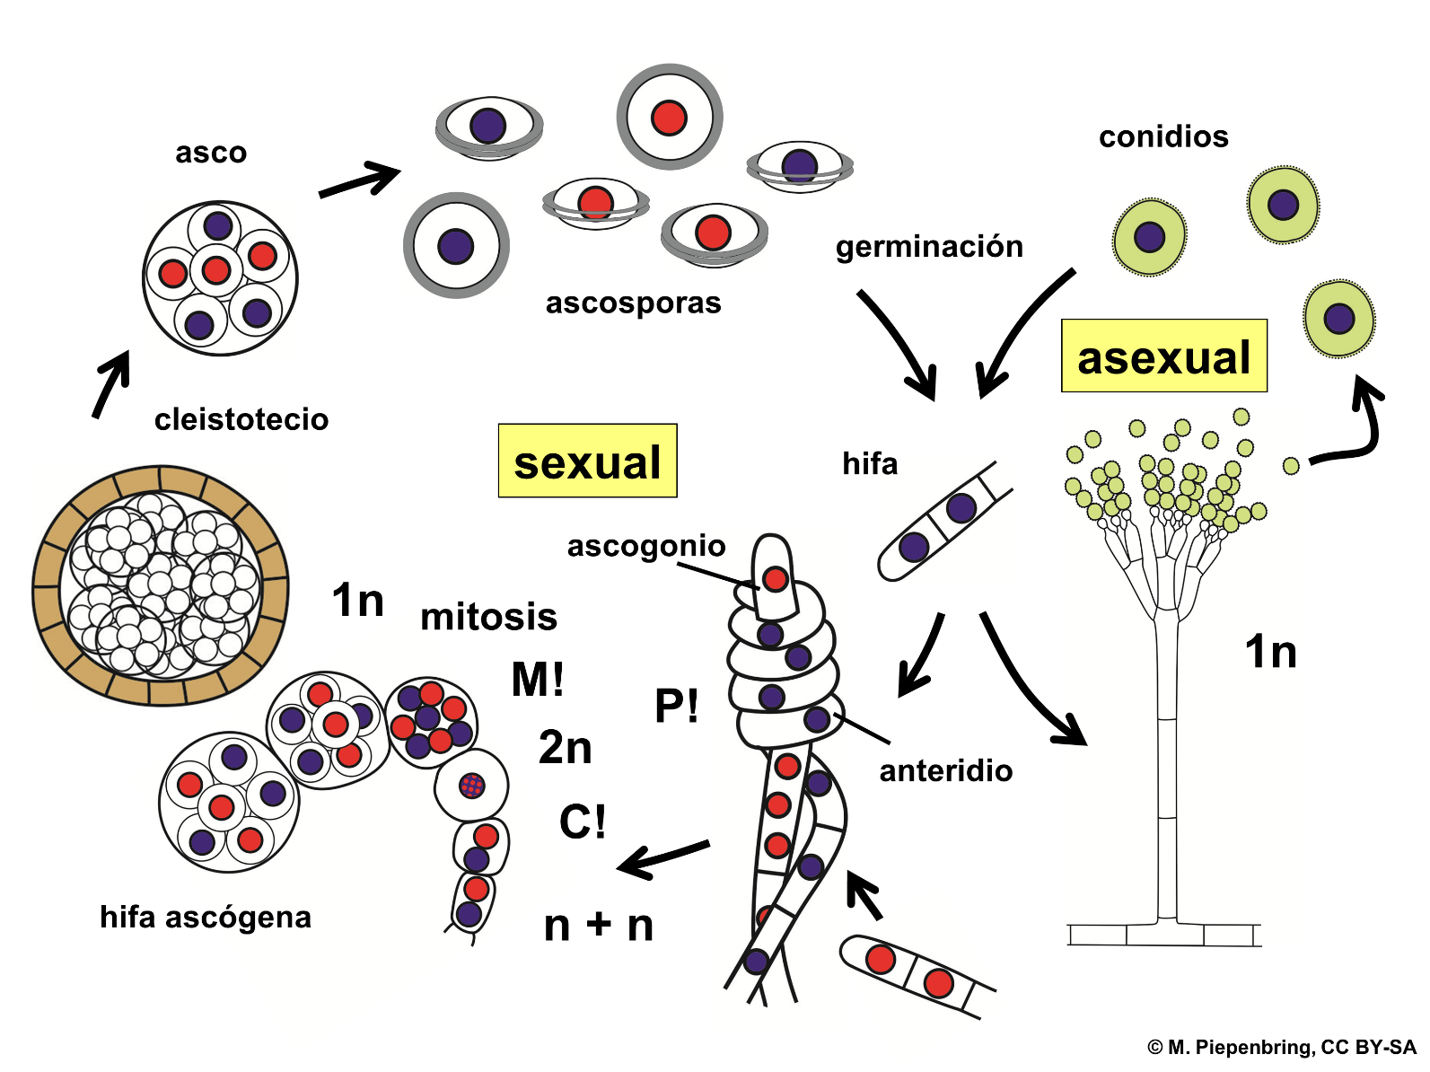
CICLO DE VIDA
(Herrera y Ulloa,1990)
https://commons.wikimedia.org/wiki/File:04_03_21b_ciclo_de_vida,_Penicillium,_Eurotiales,_Ascomycota_(M._Piepenbring).png

Slide 13
CLASIFICACIÓN
Inexistencia de la fase sexual
Representan las fases asexuales de Ascomycota y Basidiomycota
Formación de Grupos:
Clase-forma
Género-forma
Se agrupan hongos con similitudes en sus características asexuales
(Herrera y Ulloa,1990)

Slide 14
CLASIFICACIÓN
Blastomycetes
Coelomycetes
Hyphomycetes
Tienen el soma formado por células levaduriformes, con o sin pseudomicelio, si tienen un micelio verdadero nunca está bien desarrollado.
Hongos con micelio septado bien desarrollado y que se reproducen mediante conidios que se forman en picnidios o acérvulos.
Hongos con micelio septado, bien desarrollado y cuyos conidios nunca se forman en acérvulos o picnidios
(Herrera y Ulloa,1990)

Slide 15
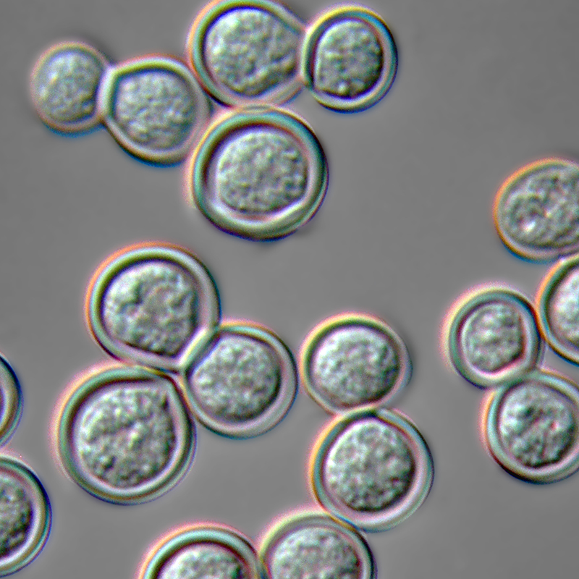
Clase-Forma: Blastomycetes
Hongos de la fermentación, unicelulares, macroscópicos, de forma y dimensiones diversas, llamados comúnmente ‘fermentos', que se reproducen por gemación o por esporas endógenas (ascosporas) o también por esporas ágamas (artrosporas, conidiosporas).
(Herrera y Ulloa,1990)

Slide 16
Clase-Forma: Blastomycetes
Sporobolomycetales
Bullera
Sporobolomyces
Itersonilia
Tilletiopsis
Cryoptococcales
Rhodotorula
Cryptococcus
Candida
Torulopsis
(Herrera y Ulloa,1990)

Slide 17
Clase-Forma: Coelomycetes
Conidios en picnidios y acérvulos
Sphaeropsidales
Phomopsis
Septoria
Melancoliales
Colletotrichum
(Herrera y Ulloa,1990)

Slide 18
Clase-Forma: Hyphomycetes
No hay picnidios ni acérvulos
Agonomycetales
Moniliales
Monilia
Botrytis
Verticillium
Rhizoctonia
(Herrera y Ulloa,1990)

Slide 19
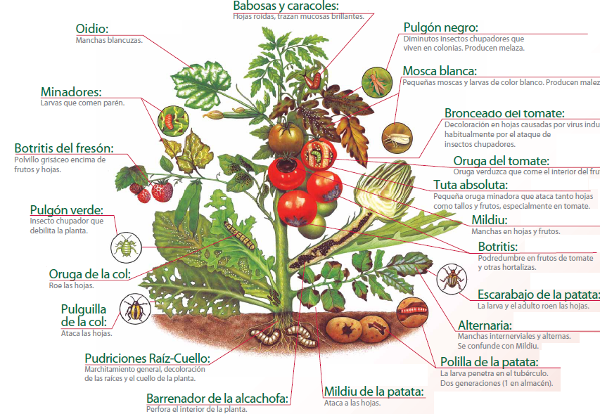
IMPORTANCIA
Causan enfermedades en plantas
(Herrera y Ulloa,1990)

Slide 20
IMPORTANCIA
Causan enfermedades en animales y en el hombre
Micosis Superficiales
Micosis Subcutáneas
Micosis Profundas
Micosis Oportunistas
Dermatófitos, atacan la capa córnea de piel y faneras (Trichophyton spp, Microsporum spp Epidermophyton spp).
Producidas por hongos que viven en el suelo o en la vegetación en descomposición son introducidos al tejido subcutáneo para desarrollar la infección.
Provocan una afección general y en ocasiones resultan mortales.
Causan enfermedad en personas que tienen alterados los mecanismos de defensa (Candida albicans)
(Herrera y Ulloa,1990)

Slide 21
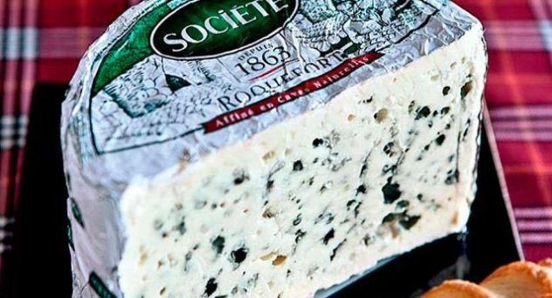
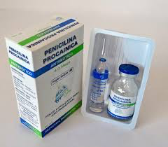

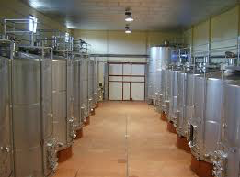
IMPORTANCIA
Actividades químicas. Algunos de estos organismos se utilizan en la producción comercial de ciertos productos químicos.
  Fermentaciones alcohólicas
  Producción de productos farmacéuticos , aditivos alimentarios, enzimas y sustancias químicas industriales
  Biorremediación
(Alexoupolus y Mims, 1985).

Slide 22
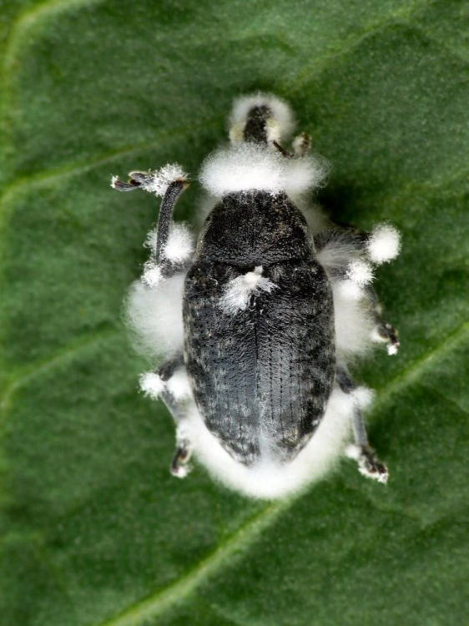
IMPORTANCIA
AGENTES DE CONTROL BIOLÓGICO DE PATÓGENOS:
Los patógenos pueden ser insectos, nematodos, otros hongos.
Ejemplos son: Paecilomyces , Verticillium, Chlamydosporium, Trichoderma.
(González, 1975)

Slide 23
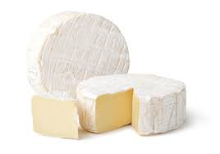
IMPORTANCIA
PRODUCCIÓN Y PROCESO DE ALIMENTOS:
Producen proteínas añadidas a preparados dietéticos (Fusarium graminearum).
Producen enzimas como amilasas, celulasas, catalasas, lactosas, lipasas, etc.
Se usan en la fabricación de algunos quesos (Penicillium camembertii ).
Aumenta la calidad de algunos vinos ( Botrytis cinerea ).
Las levaduras se emplean en la fabricación de pan y bebidas fermentadas
(Herrera y Ulloa,1990)

Slide 24

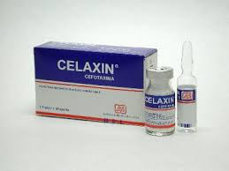
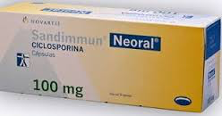
IMPORTANCIA
HONGOS PRODUCTORES DE FÁRMACOS-MEDICINA:
Penicilinas (Penicillium chrysogenum).
Cefalosporina (Cephalosporium acremonium).
Ciclosporina (inmunosupresor empleado en transplantes extraído de Cylindrocarpon lucidum y Tolypocladium inflatum ).
(Herrera y Ulloa,1990)

Slide 25
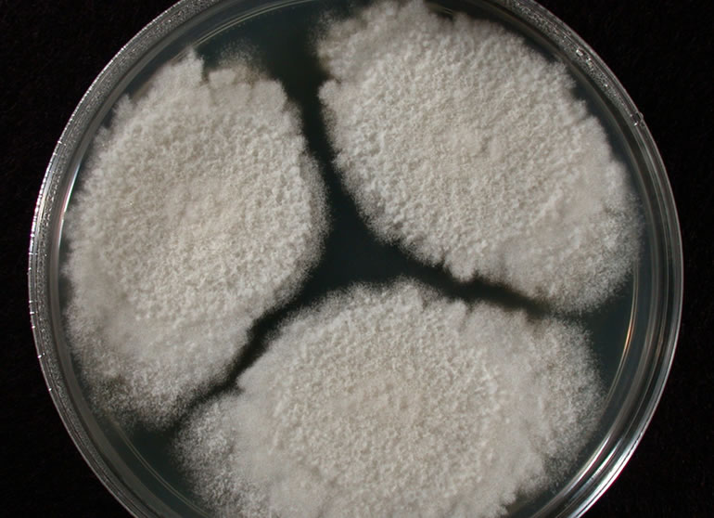
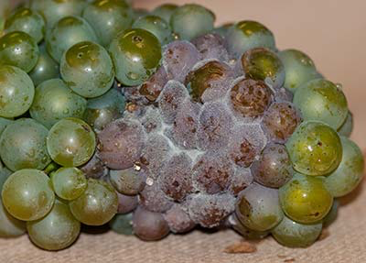
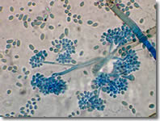
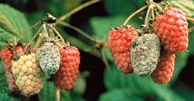
Botrytis cinerea
Se le conoce como moho gris, afecta a frutos y hortalizas
Martínez, et al., 2004)

Slide 26
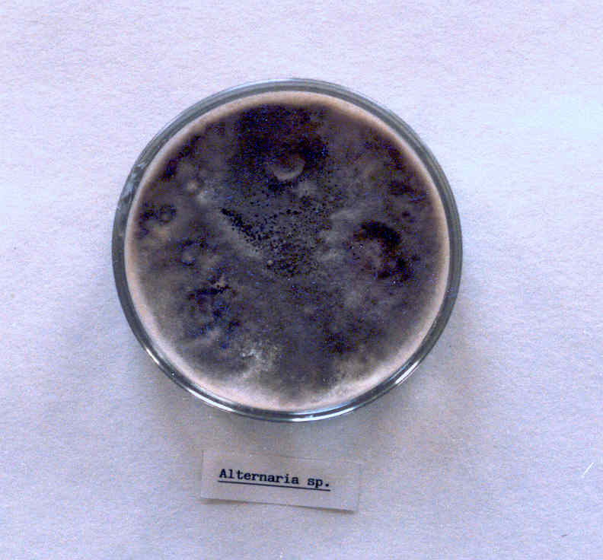
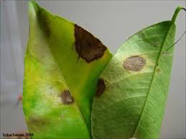
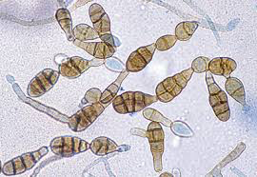
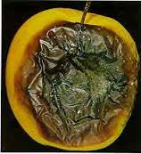
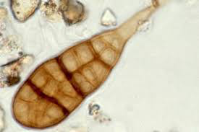
Alternaria sp.
Presenta esporas de color oscuro. Se conoce como podredumbre negra.
(Velásquez, et al., 2001)

Slide 27
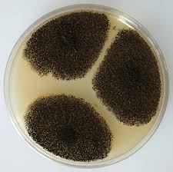
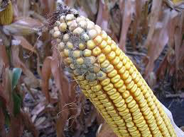
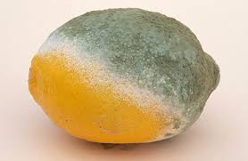
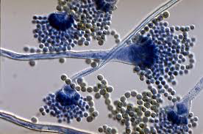
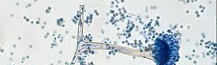
Aspergillus
Es un hongo que produce un moho negro en vegetales. Es común en la lechuga, el tomate o la acelga y limón-.
(Herrera y Ulloa,1990)

Slide 28
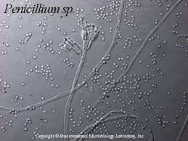
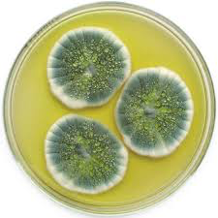
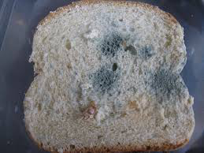
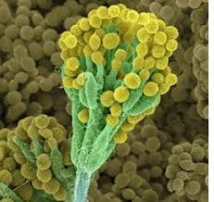
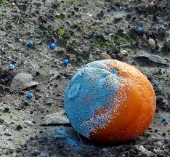
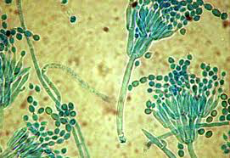
Penicillium
Género abundante en suelos. Prolifera fácilmente en los alimentos, contaminándolos. Muchas especies son utilizadas en la industria.
(Martínez et al., 2004, Ñústez et añ., 2005)

Slide 29
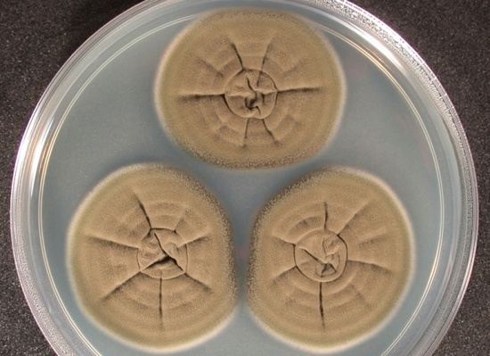
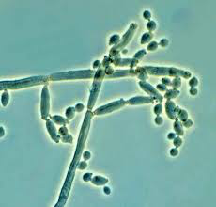
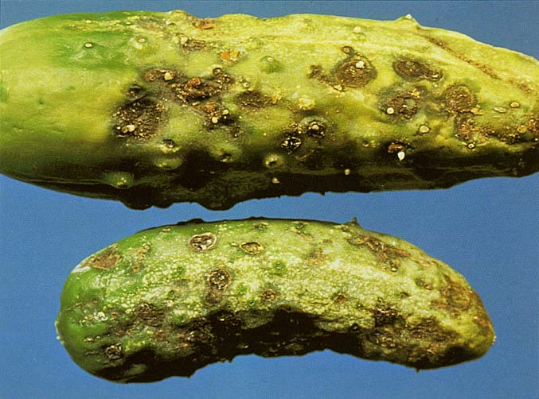
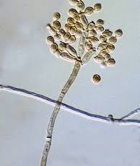
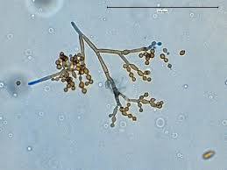
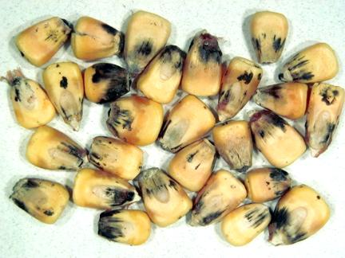
Cladosporium
Es común y ampliamente distribuida, incluye especies endófitas, patógenas en humanos, patógenas en plantas y saprofitas.
(Ñústez et añ., 2005)

Slide 30
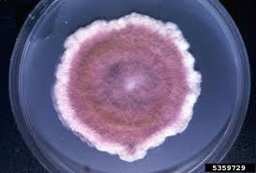
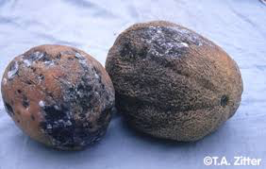



Fusarium
De gran importancia económica ya que son habituales fitopatógenos. Pueden causar infecciones en pacientes normales (queratitis, onicomicosis, etc.) e inmunodeprimidos.
(Martínez et al., 2004)

Slide 31
REFERENCIAS
Alexoupolus C.J. y C.W. Mins, (1985). Introducción a la micología (2ª Ed.). Barcelona: Editorial Omega.
Herrera, T. y Ulloa, M. (1990). El reino de los hongos. Micología básica y aplicada. México: Fondo de Cultura Económico y UNAM.
González Luis Carlos (1975). Introducción a la fitopatología (1ª Ed.).Costa Rica: Instituto Interamericano de Cooperación para la Agricultura.
Todd Watson, Nye Appel, Aloysius Arnold, Miller Kenerley, Lester Starr & Martinez Trinidad (2007). Inoculación, síntomas, y colonización en árboles de manzano en contenedor por Phymatotrichopsis omnivora (duggar) hennebert. Agrociencia, 41: 459-468.
Martínez Fernández Edgar, Cárdenas Soriano Elizabeth, Zavaleta Mejía Emma, Soto Hernández Marcos (2004). Infección de Botrytis cinerea Pers.:Fr. en dos Cultivares de Nochebuena (Euphorbia pulcherrima Willd. ex Klotzch).Revista Mexicana de fitopatología, 22: 290-298.
Velásquez Valle Rodolfo, Medina Aguilar María Mercedes, José de Luna Ruiz Jesús (2001). Sintomatología y Géneros de Patógenos Asociados con las pudriciones de la Raíz del Chile (Capsicum annuum L.) en el Norte-Centro de México. Revista Mexicana de fitopatología, 19: 175-181.
Ñústez Carlos Eduardo, Acevedo Julio César (2005). Evaluación del uso de Penicillium janthinellum Biourge sobre la eﬁciencia de la fertilización fosfórica en el cultivo de la papa (Solanum tuberosum L. var. Diacol Capiro). Agronomía Colombiana, 23(2): 290-298.

